Slide 1
S L O V E N I J A DOMŽALE
Mesto možnosti in priložnosti, prostor zadovoljnih ljudi

Slide 2
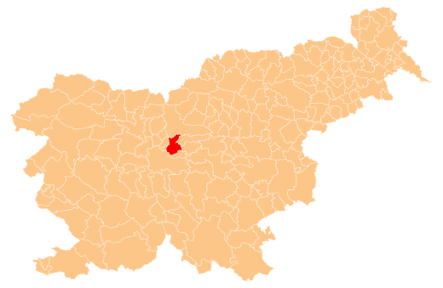
Glavno mesto: Ljubljana
OBČINA DOMŽALE

Slide 3
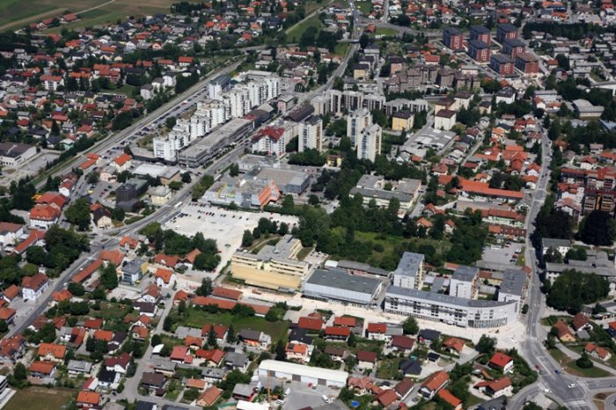
Lega in obseg
72.3 km²
35 205 prebivalcev
50 naselij

Slide 4
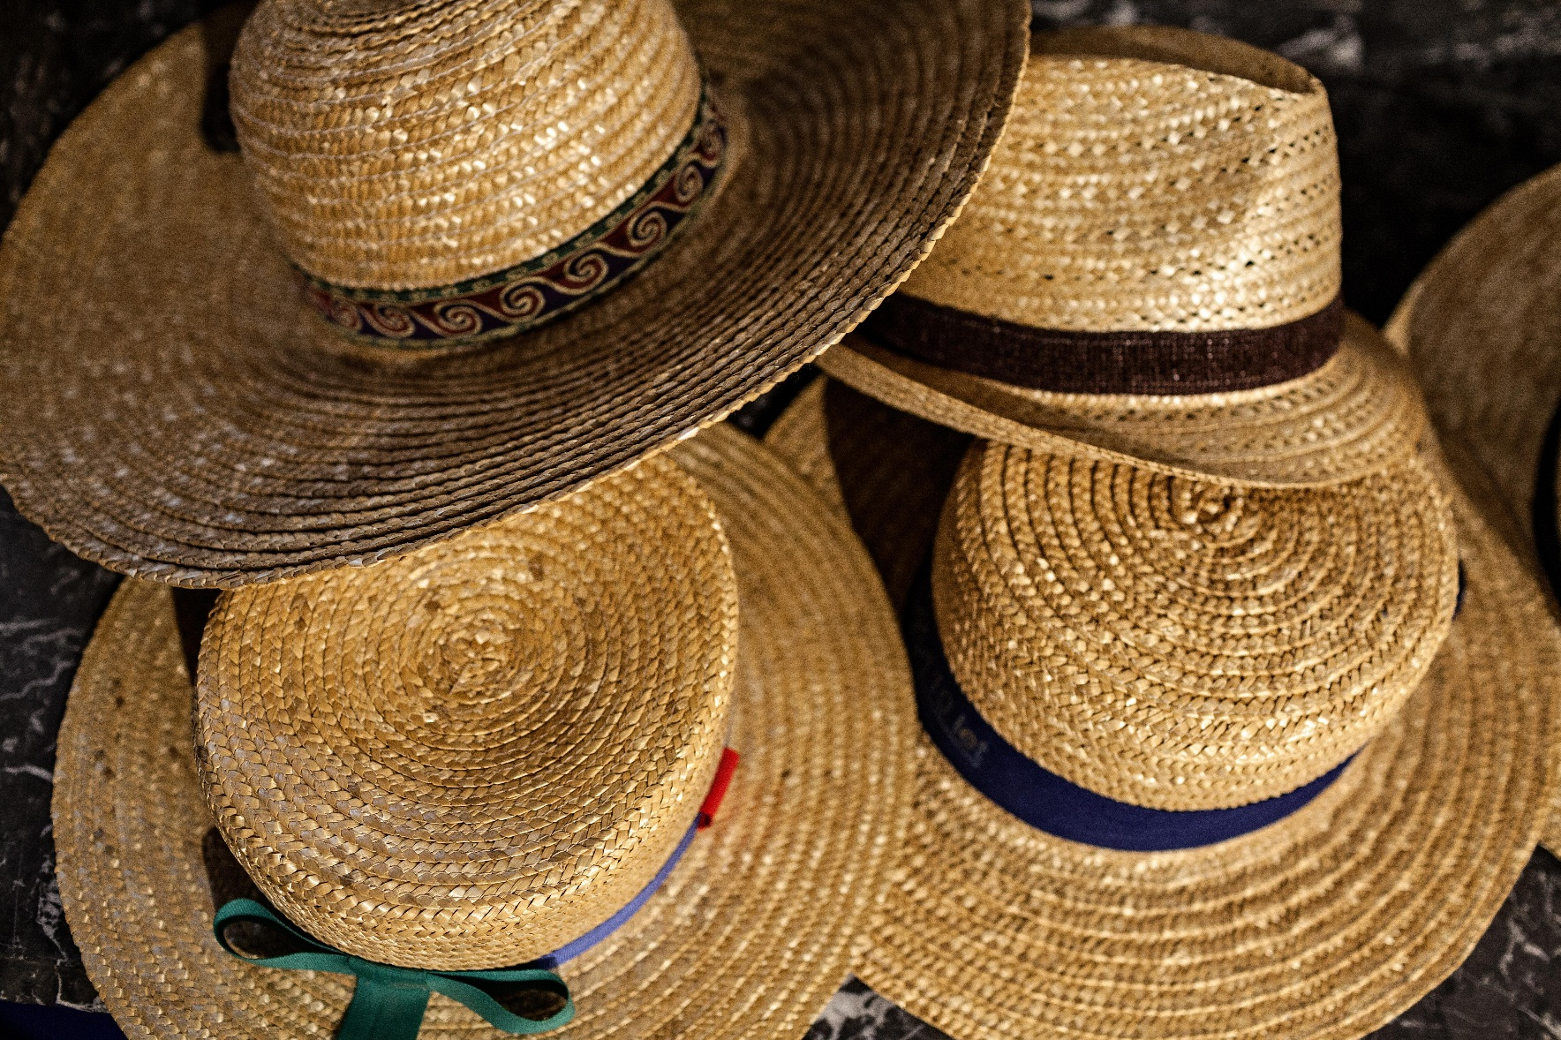
Slamnikarstvo je bila nekoč najbolj razširjena obrt.

Slide 5
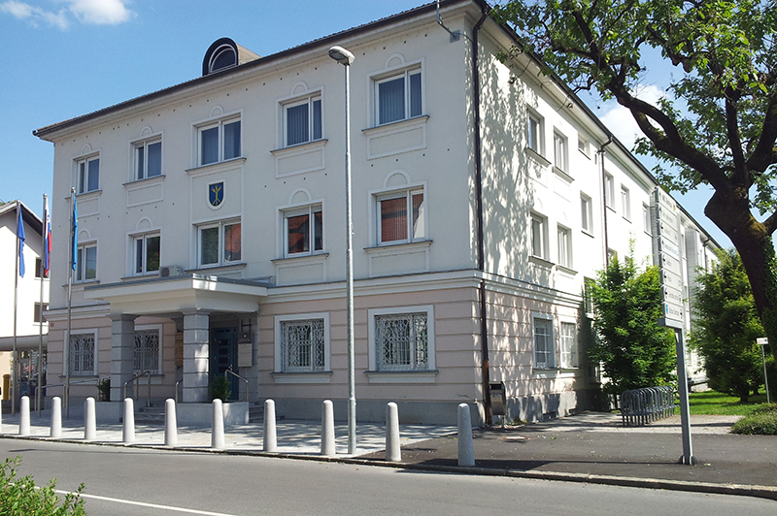
Občina Domžale

Slide 6
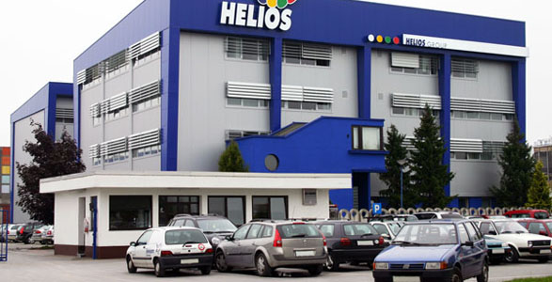
tovarna lakov in barv

Slide 7
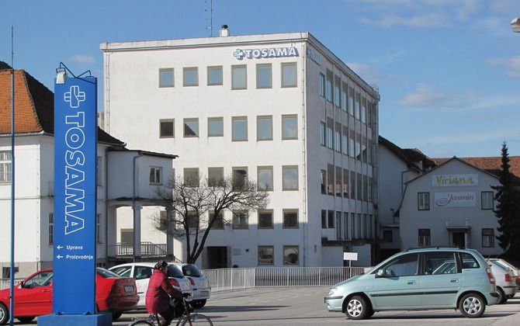
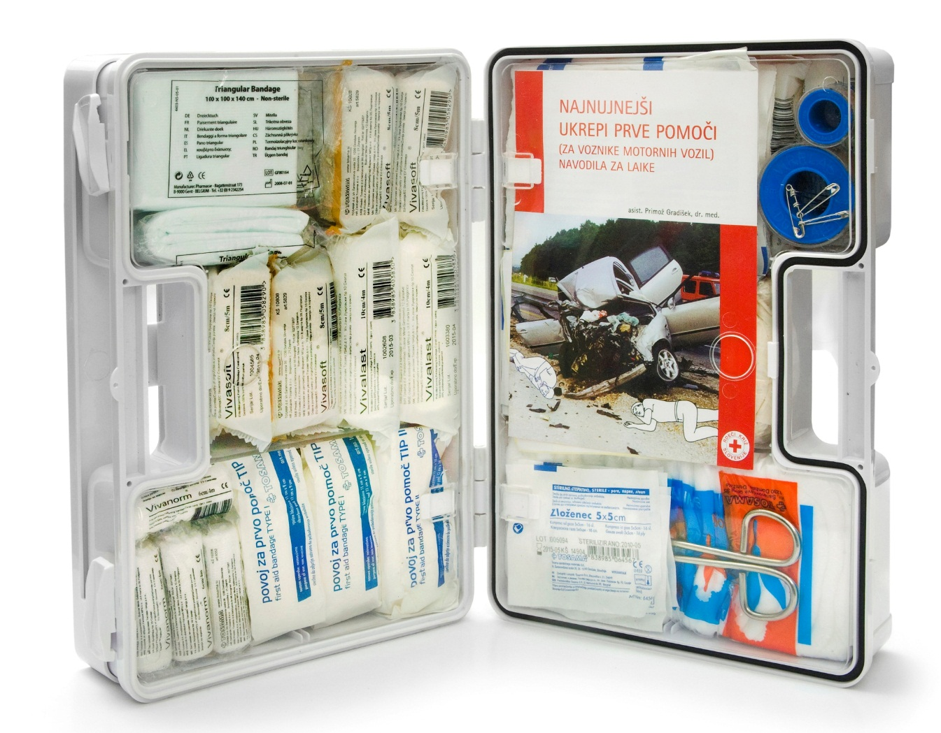
TOVARNA TOSMA
tovarna sanitetnega materiala

Slide 8
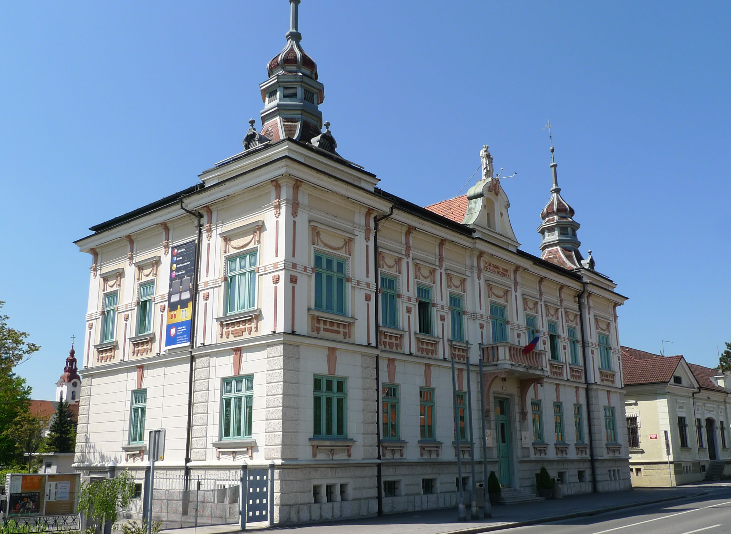
Kultura
Kulturni dom Franca Bernika

Slide 9
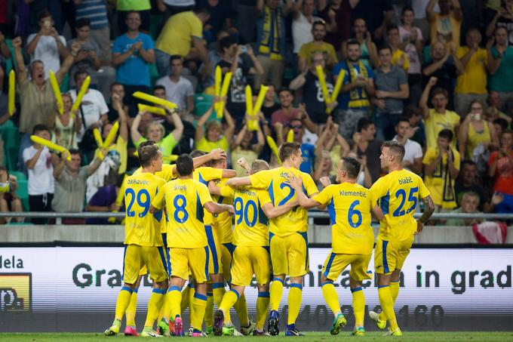
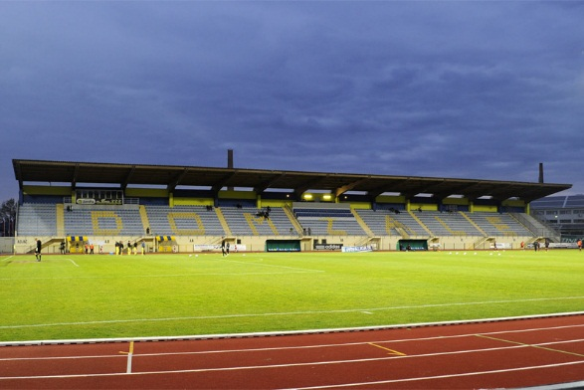
Šport – NK Domžale

Slide 10
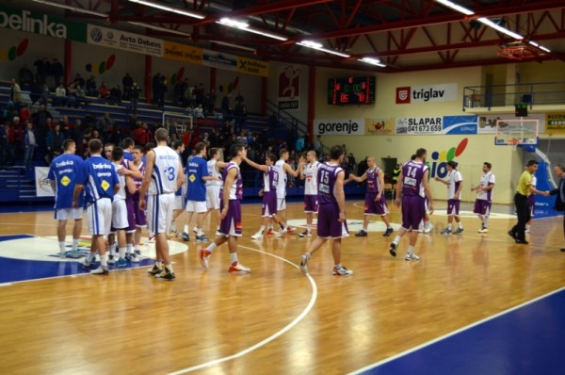
Košarka – Helios suns

Slide 11
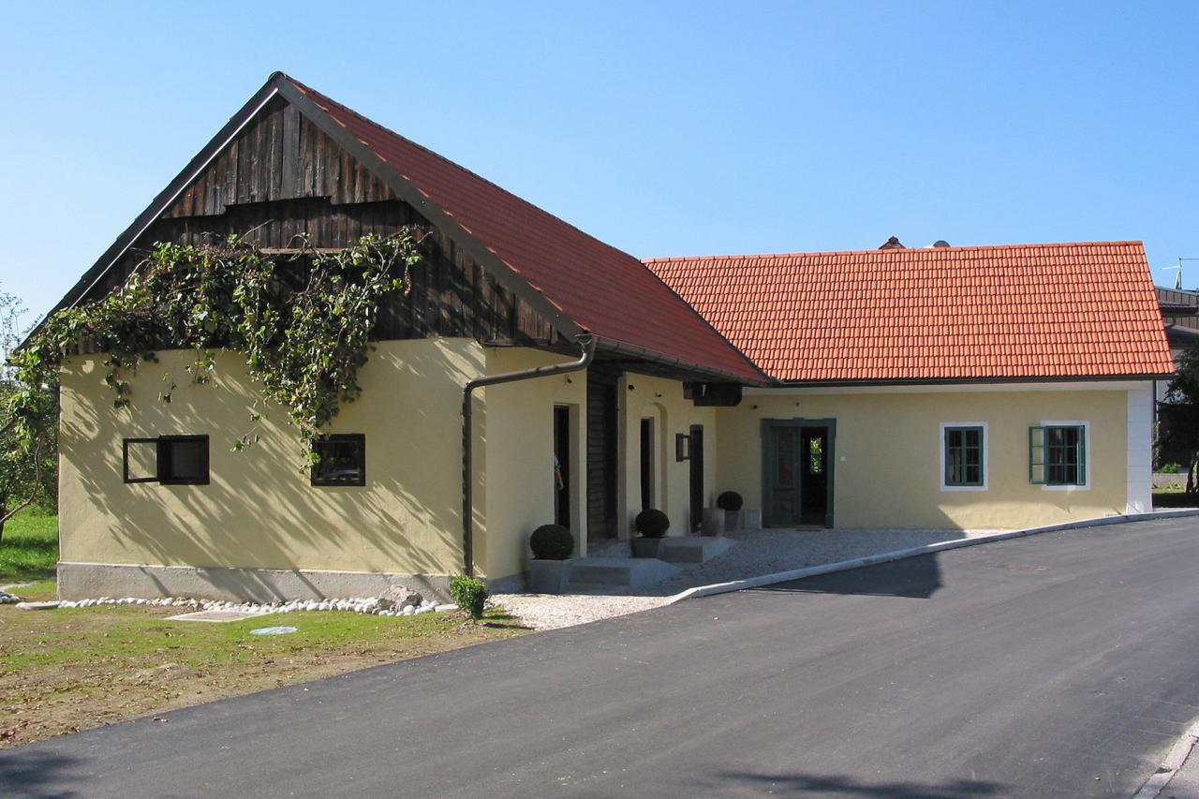
Kulturna in naravna dediščina (Menačnikova hiša)

Slide 12
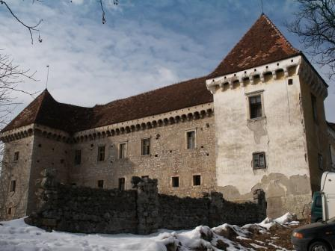
Grad Krumperk

Slide 13
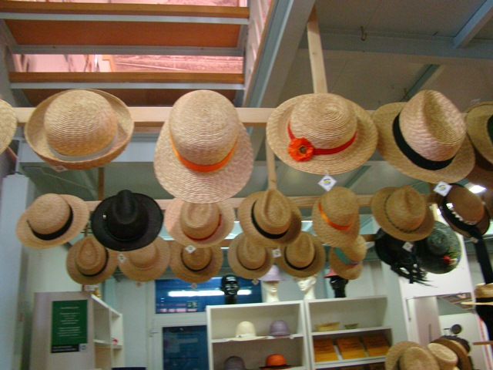
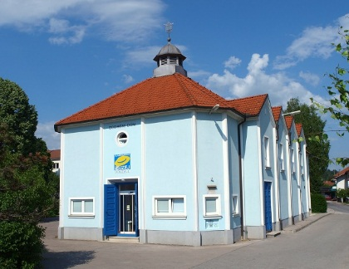
Muzej slamnikarstva

Slide 14
Mengeško- domžalsko polje: sprehajalne poti

Slide 15
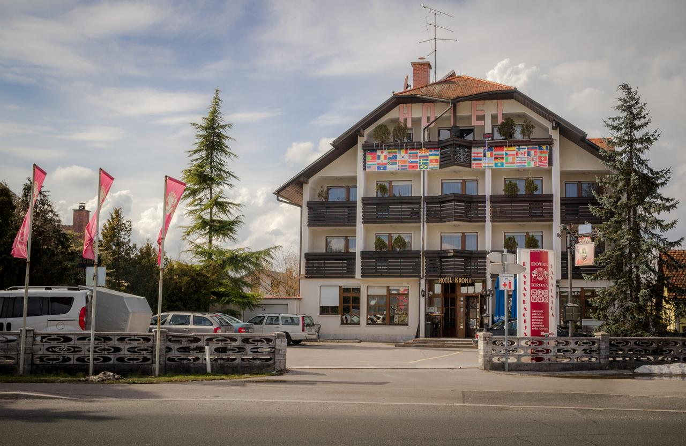
Hotel Krona

Slide 16
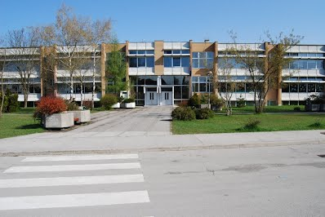
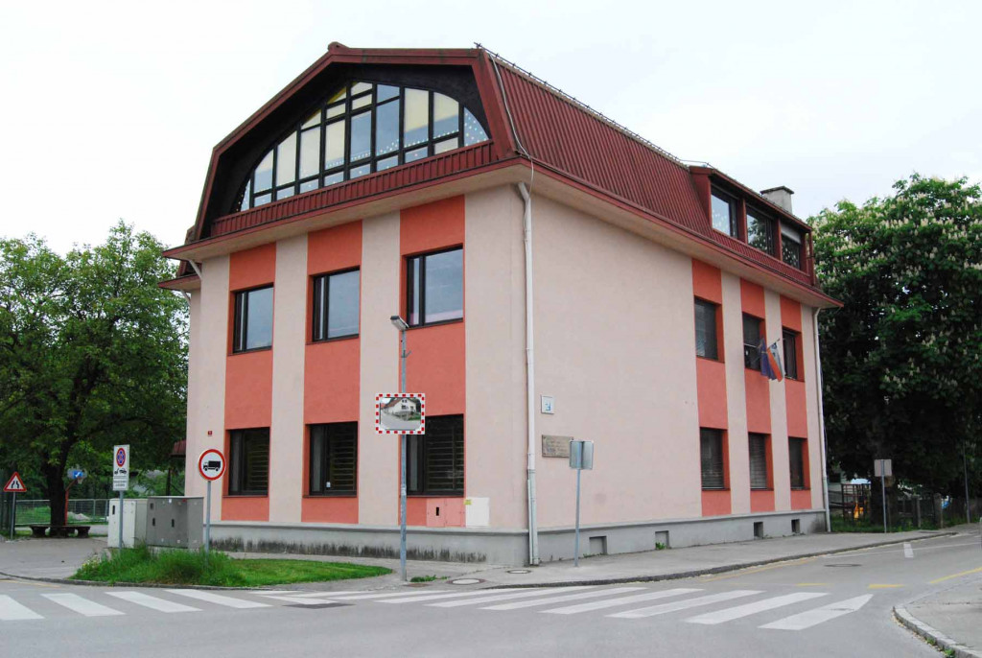
OŠ Rodica
OŠ Rodica, oddelki Jarše

Slide 17
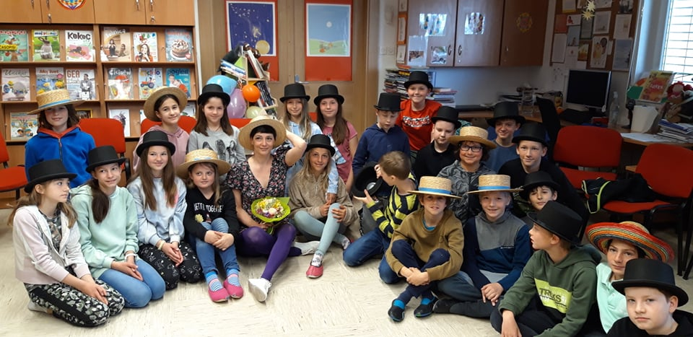
Srečanje 5. b s pisateljico Mašo Ogrizek v šolski knjižnici, april 2022

Slide 18
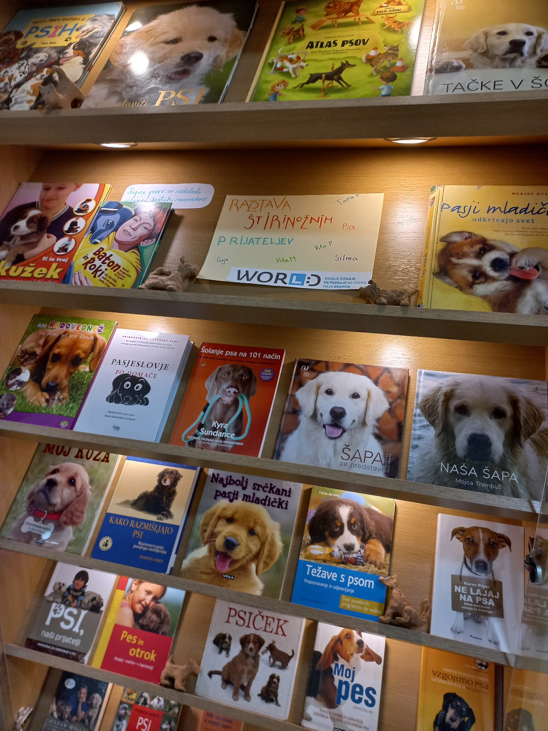
B
R
A
N
J
E
N
E
P
O
Z
N
A
M
E
J
A

